Slide 1
يسوع يصعد الى السماء

Slide 2
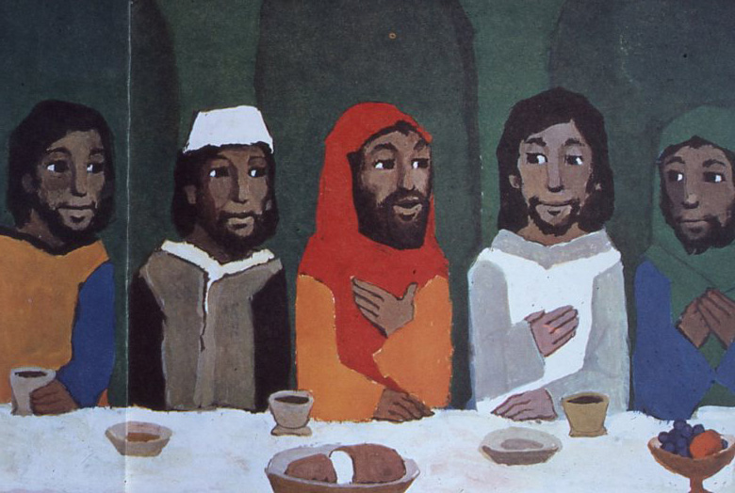
ظهر يسوع لتلاميذه بعد موته وبرهن لهم بطرق متعددة أنه حي . ظل يظهر لهم مدة أربعين يوما , ويكلمهم عن ملكوت الله.

Slide 3
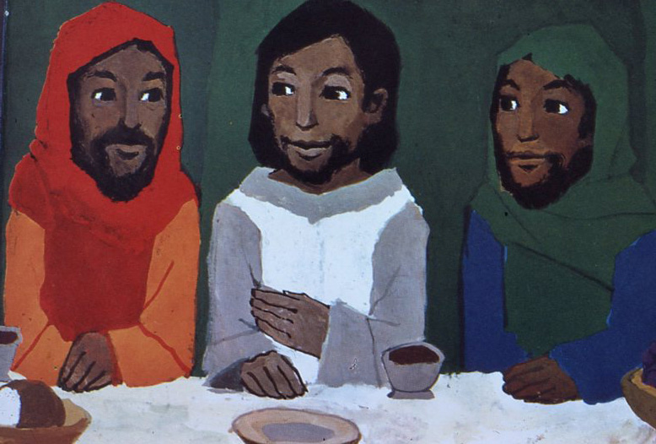
وبينما كان يأكل معهم , ذات يوم , أمرهم قائلا :“ لا تبتعدوا عن أورشليم, بل انتظروا ما وعد به الآب , أي العطية التي أخبرتكم عنها . ان يوحنا عمد بالماء , أما أنتم فستتعمدون بعد بضعة أيام , بالروح القدس“.

Slide 4
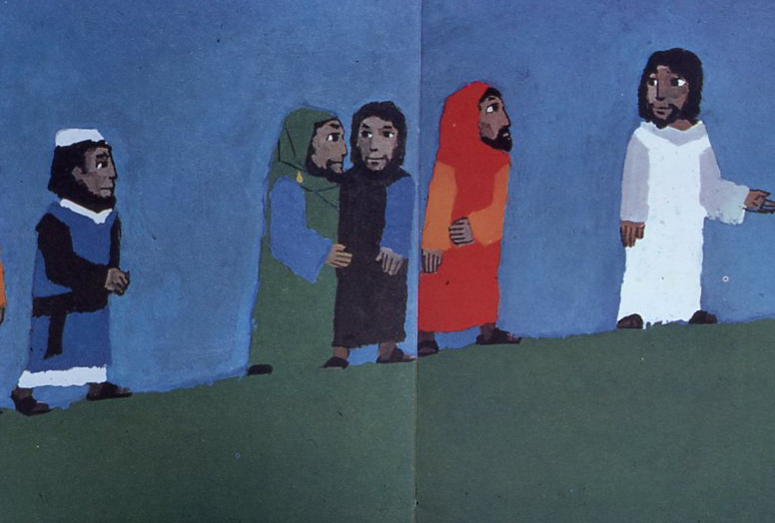
وقال لهم يسوع أيضا:“ ستنالون قوة عندما يحل الروح القدس عليكم“

Slide 5
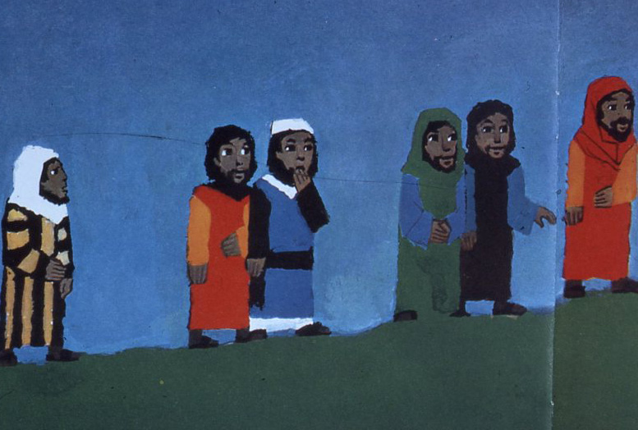
وتصبحون شهودا لي لتحدثوا الناس عني في اورشليم ومنطقة اليهودية كلها والسامرة والى أقاصي الأرض.

Slide 6
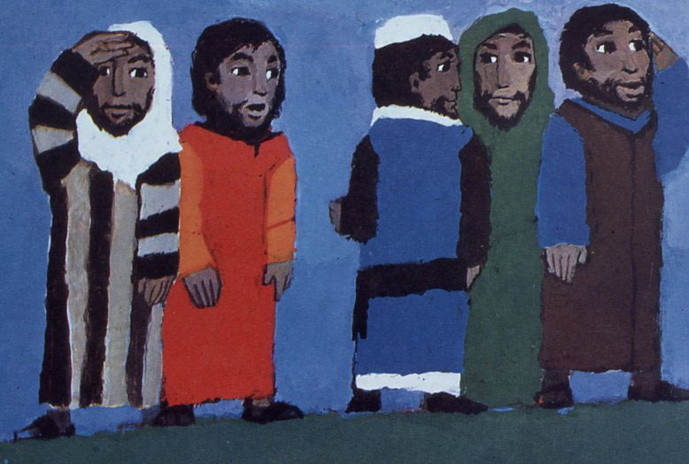
وبعد أن قال هذه الكلمات, صعد يسوع الى السماء, بينما كان التلاميذ ينظرون اليه... أخفته سحابة عن عيونهم.

Slide 7
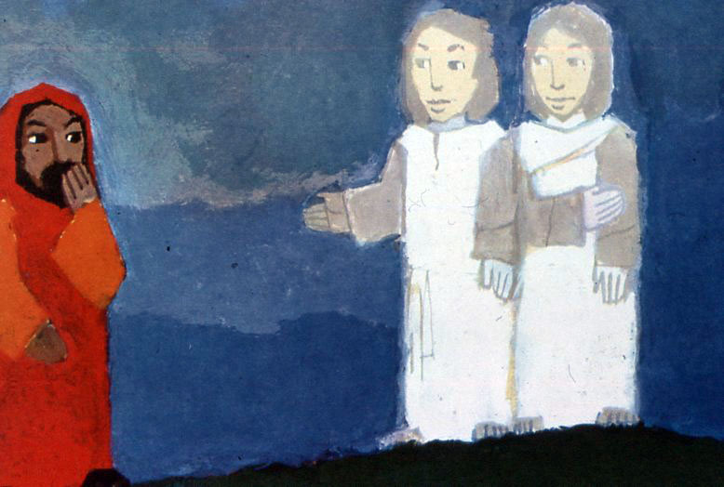
فجأة ظهر رجلان في ثياب بيضاء وقالا لهم :“ أيها الجليليون, لماذا أنتم واقفون تنظرون الى السماء هكذا ؟ ان يسوع , الذي ارتفع من بينكم ليذهب الى السماء , سيعود بالطريقة ذاتها التي ارتفع عنكم بها“.

Slide 8
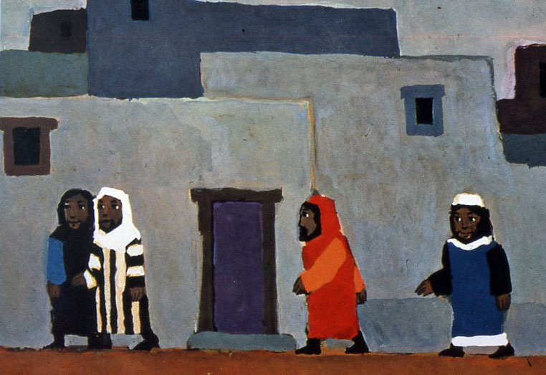
وعاد الرسل عندئذ الى اورشليم وصعدوا الى الغرفة التي اعتادوا أن يمكثوا فيها.

Slide 9
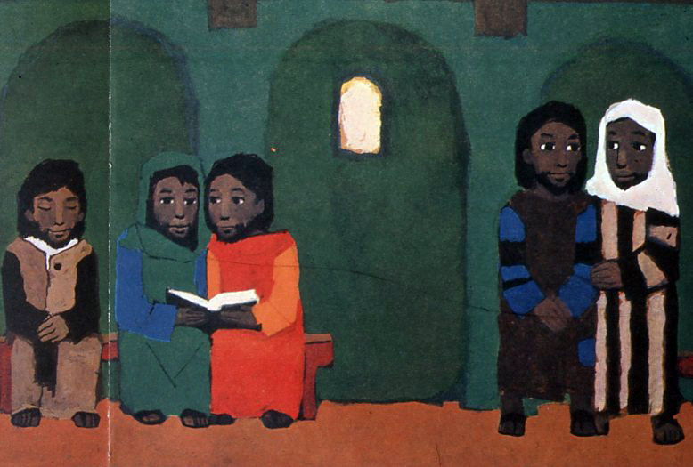
وصاروا يجتمعون كلهم , بانتظام , ليصلوا.

Slide 10
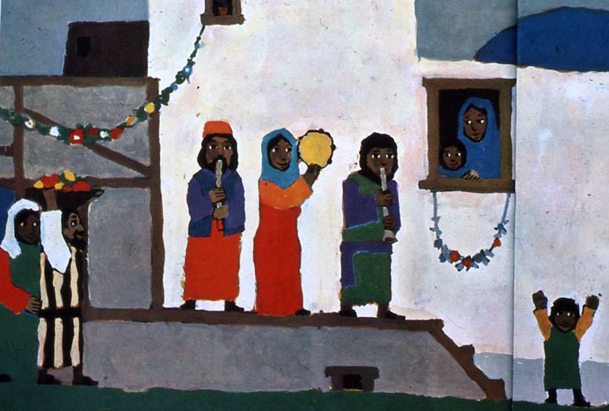
وجاء يوم العنصرة . وأتى يهود من كل بلدان العالم الى هناك.

Slide 11
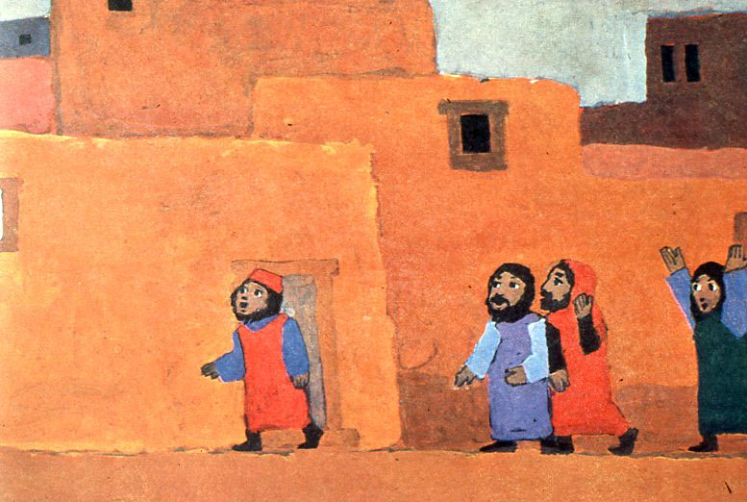
وكان المؤمنون مجتمعين معا في المكان ذاته. فجأة صار صوت من السماء شبيه بهواء ينفخ بعنف ويملأ البيت كله.

Slide 12
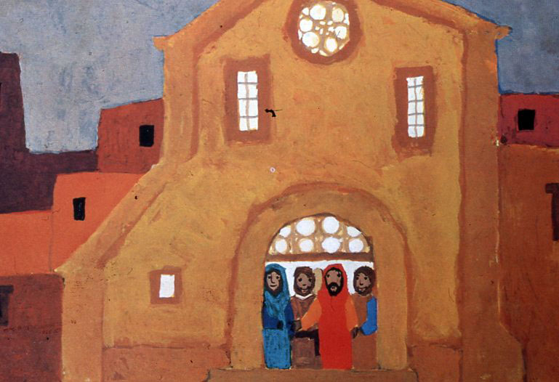
عندما سمعوا هذا الصوت , اجتمع جميع اليهود الذين أتوا من كل بلدان العالم.

Slide 13
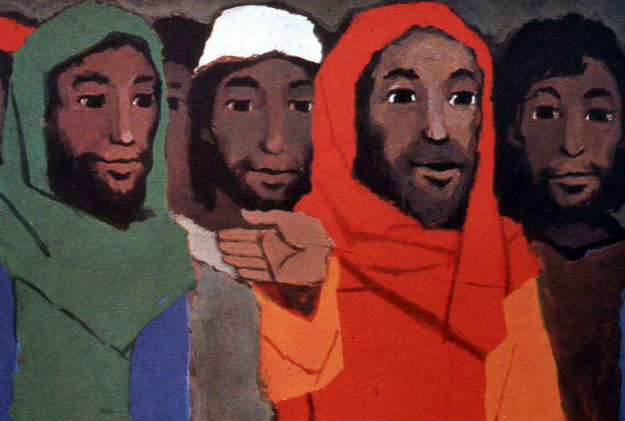
وفي البيت شاهد المؤمنون ألسنة من نار تظهر لهم وكانت هذه الألسنة تنقسم ويحل على كل واحد منهم. فامتلأوا كلهم من الروح القدس وابتدأوا يتكلمون بلغات, حسب ما كان الروح بنطق بهم. امتلأ اليهود من الدهشة والأعجاب فقالوا:“ أليس كل هؤلاء الرجال جليليين؟ فكيف يسمعهم اذا الواحد منا يتكلمون بلغة بلاده عن عظائم الله !“.

Slide 14
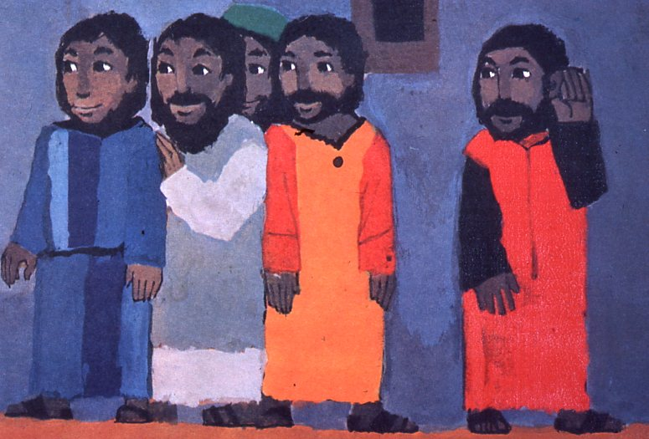
عندئذ قام بطرس مع الرسل الأحد عشر وابتدأ يتكلم بصوت قوي وقال للجميع :“ الله أعاد يسوع الى الحياة ونحن شهود لذلك !“.

Slide 15
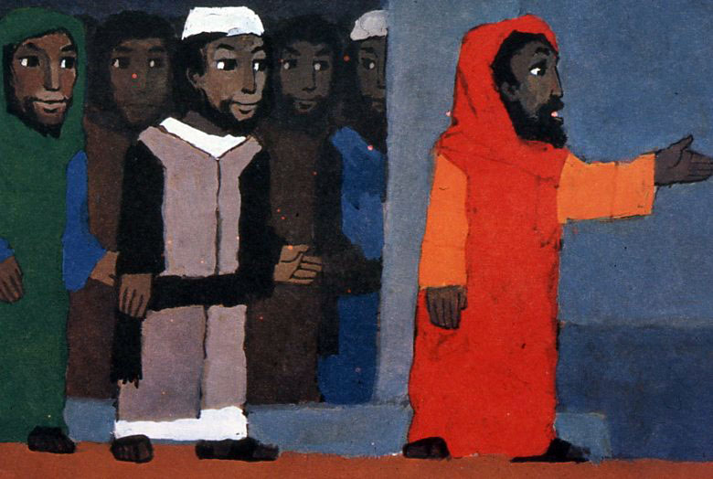
غيروا سلوككم , وليعتمد كل واحد منكم باسم يسوع المسيح , لغفران خطاياكم . فتنالوا عندئذ عطية الله , الروح القدس.“

